Slide 1
«Показательная функция»
Трапезников Евгений
Владимирович
магистр технических наук
магистр педагогических наук

Slide 2
Цель:
Рассмотрение основных свойств показательной функции.
Построение графика.
Решение показательных уравнений.
Решение показательных неравенств.

Slide 3
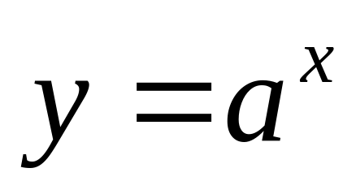


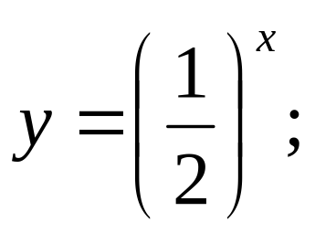
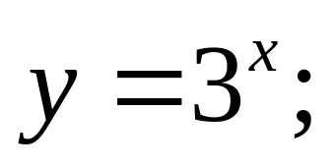
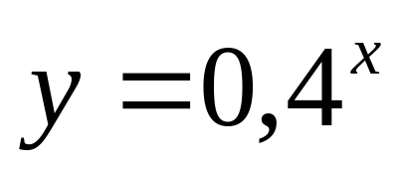
Определение
Показательная функция – это функция вида ,
где x – переменная,
- заданное число, >0, ≠1.
Примеры:

Slide 4


Свойства показательной функции
Область определения:
все действительные числа
Множество значений:
все положительные числа
При > 1 функция возрастающая;
при 0 < < 1 функция убывающая.
D(y) = R;
E(y) = (0; + ∞);

Slide 5
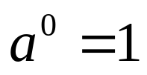


График показательной функции
Т.к. , то график любой показательной функции проходит через точку (0; 1)
у
у
1
1
х
х
0
0

Slide 6
Показательные уравнения
Простейшие уравнения
Определение
Способы решения сложных уравнений

Slide 7
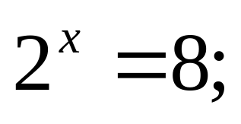
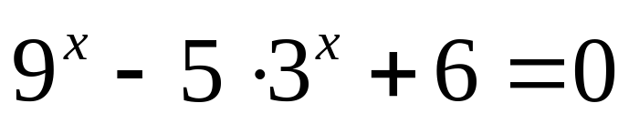
Определение
Уравнение, в котором переменная содержится в показателе степени, называется показательным.
Примеры:

Slide 8
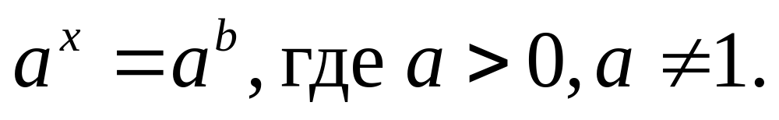
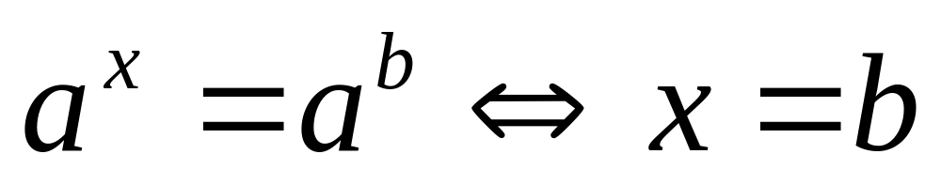
Простейшее показательное уравнение – это уравнение вида
Простейшее показательное уравнение решается с использованием свойств степени.

Slide 9
Способы решения сложных показательных уравнений.
Замена переменной
Вынесение за скобки степени с меньшим показателем
Деление на показательную функцию

Slide 10
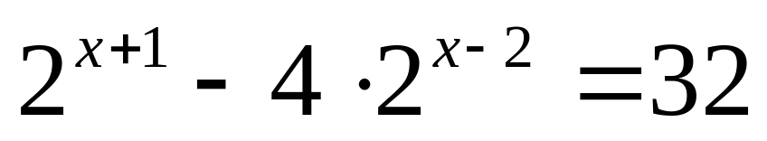
Вынесение за скобки степени с меньшим показателем
Данный способ используется, если соблюдаются два условия:
1) основания степеней
одинаковы;
2) коэффициенты перед
переменной одинаковы
Например:

Slide 11
Замена переменной
При данном способе показательное уравнение сводится к квадратному.
Способ замены переменной используют, если
а) основания степеней одинаковы;
б)
показатель одной из степеней в 2 раза больше, чем
у другой.
Например:
3 ^{2x} – 4 · 3 ^{х} – 45 = 0
коэффициенты перед
переменной противоположны.
Например:
2 ^{2 - х} – 2 ^{х – 1} =1

Slide 12
Деление на показательную функцию
Данный способ используется, если основания степеней разные.
а) в уравнении вида a^{x} = b^{x} делим на b^{x}
Например: 2^{х} = 5^{х} | : 5^{x}
б) в уравнении A a^{2x} + B (ab)^{x} + C b^{2x} = 0
делим на b^{2x}.
Например:
3⋅25^{х} - 8⋅15^{х} + 5⋅9^{х} = 0 | : 9^{x}

Slide 13
Показательные неравенства
Простейшие неравенства
Определение
Решение неравенств

Slide 14
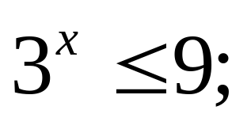
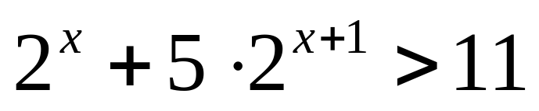
Определение
Показательные неравенства –
это неравенства, в которых неизвестное содержится в показателе степени.
Примеры:

Slide 15
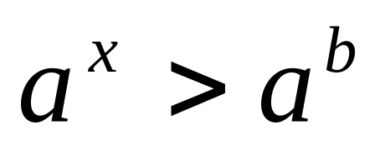
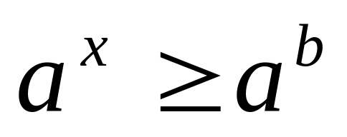
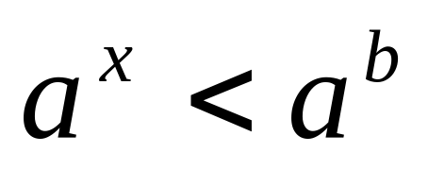
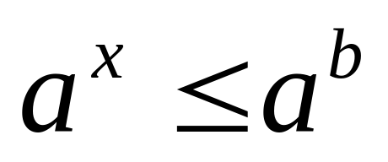
Простейшие показательные неравенства – это неравенства вида:
где a > 0, a ≠ 1, b – любое число.

Slide 16
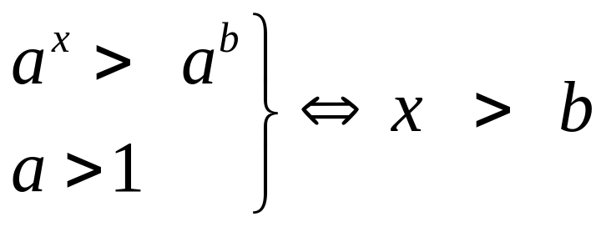
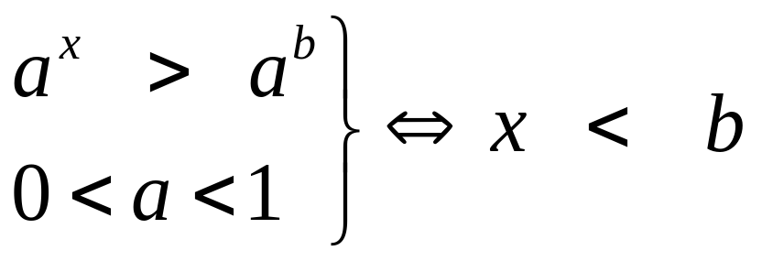
При решении простейших неравенств используют свойства возрастания или убывания показательной функции.
Для решения более сложных показательных неравенств используются те же способы, что и при решении показательных уравнений.

Slide 17
Показательная функция
Построение графика
Сравнение чисел с использованием свойств показательной функции
Сравнение числа с 1
а) аналитический способ;
б) графический способ.

Slide 18

Задача 1
Построить график функции y = 2^{x}
у
8
7
6
5
4
3
2
1
x
y
-1
0 1
1 2
2 4
3 8
х
- 3 - 2 -1 0 1 2 3

Slide 19
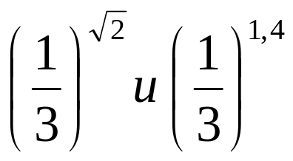
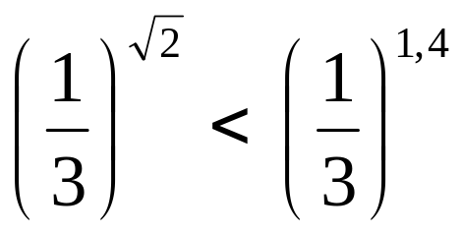
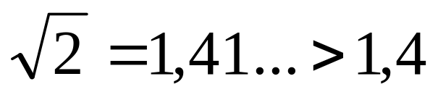
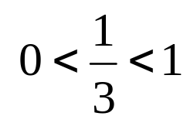
Задача 2
Сравнить числа
Решение
Ответ:

Slide 20
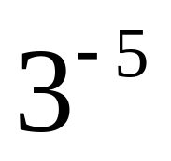
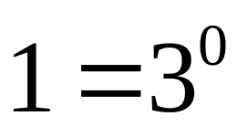
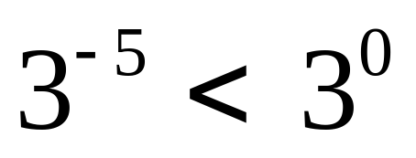
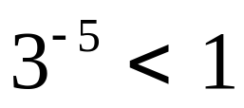

Задача 3
Сравнить число с 1.
Решение
-5 < 0
Ответ:

Slide 21
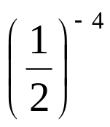



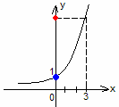
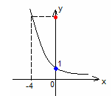
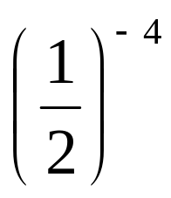
Задача 4
Cравнить число р с 1
р =
р =
2 > 1, то
функция у = 2^{t} – возрастающая.
0 < < 1, то
функция у =
– убывающая
Ответ: 2³ > 1.
Ответ:
> 1

Slide 22
Решение показательных уравнений
Простейшие показательные уравнения
Уравнения, решаемые вынесением за скобки степени с меньшим показателем
Уравнения, решаемые заменой переменной
случай 1;
случай 2.
Уравнения, решаемые делением на показательную функцию
случай 1;
случай 2.

Slide 23
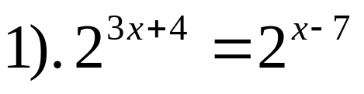




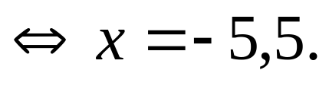
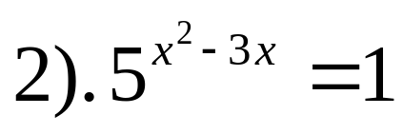
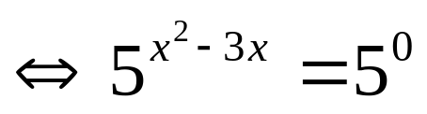
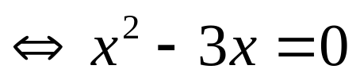
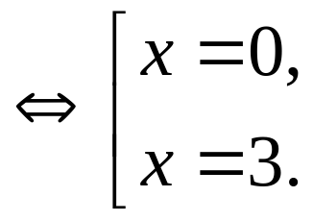
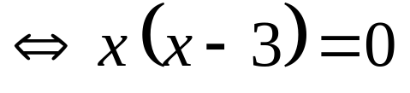
Простейшие показательные уравнения
Ответ: - 5,5.
Ответ: 0; 3.

Slide 24
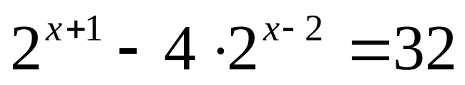
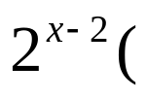
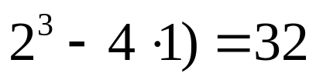
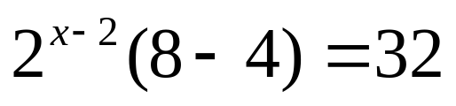




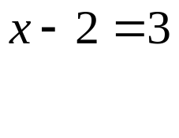

Вынесение за скобки степени с меньшим показателем
x + 1 - (x - 2) =
= x + 1 – x + 2 = 3
Ответ: 5

Slide 25
Замена переменной (1)
основания степеней одинаковы, показатель одной из степеней в 2 раза больше, чем у другой .
3 ^{2x} – 4 · 3 ^{х} – 45 = 0
t = 3^{x} (t > 0)
t ² – 4t – 45 = 0
По т. Виета: t₁· t ₂ = - 45; t₁+ t ₂ =4
t₁ = 9; t ₂ = - 5 – не удовлетворяет условию
3^{x} = 9; 3^{x} = 3²; x = 2.
Ответ: 2

Slide 26
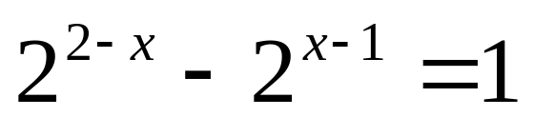
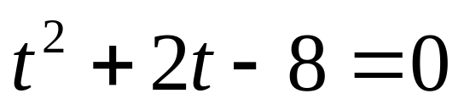
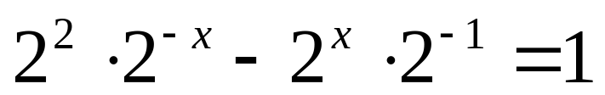
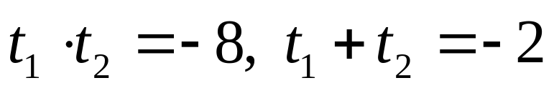
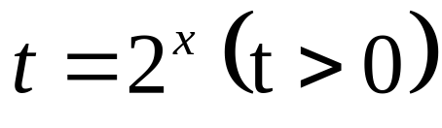
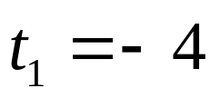
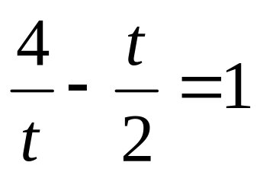

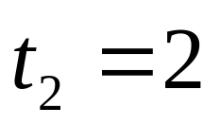



Замена переменной (2)
Основания степеней одинаковы,
коэффициенты перед переменной противоположны.
По т. Виета:
- Не удовлетворяет условию
Ответ: 1

Slide 27





Деление на показательную функцию
Ответ: 0

Slide 28














Деление на показательную функцию
Ответ: 0; 1.

Slide 29
Решение показательных неравенств
Простейшие показательные неравенства
Двойные неравенства
Неравенства, решаемые вынесением за скобки степени с меньшим показателем
Неравенства, решаемые заменой переменной

Slide 30








Простейшие показательные неравенства

Slide 31






Двойные неравенства
3 > 1, то
Ответ: (- 4; -1).

Slide 32








Решение показательных неравенств
Метод: Вынесение за скобки степени с меньшим
показателем
Т.к.
3 > 1, то знак неравенства остается прежним
: 10
Ответ: х >3

Slide 33













Решение показательных неравенств
Метод: Замена переменной
3>1, то
Ответ: х < -1.

Slide 34
Используемая литература.
А.Г.Мордкович: Алгебра и начала математического анализа(профильный уровень), 10класс,2011г.
А.Н. Колмогоров: Алгебра и начала математического анализа,2008г.
Интернет

